Slide 1


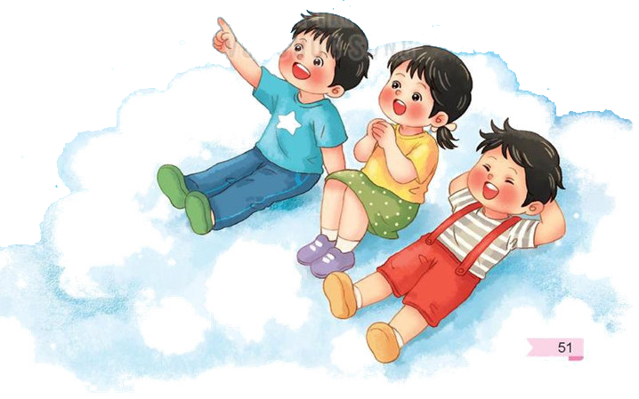


Chào mừng thầy cô các bạn học sinh đên với tiết âm nhạc

Slide 2

Trò chơi: Ngôi sao may mắn
- GV chuẩn bị một ngôi sao to
- Cho HS nghe nhạc Beat bài “Ngôi sao lấp lánh” và vận động theo nhạc (1 HS đóng vai quản trò cầm ngôi sao làm các động tác tùy ý – 1 HS khác đi tìm ngôi sao).

Slide 3




TIẾT 31
HỌC HÁT BÀI: NGÔI SAO LẤP LÁNH
Nhạc nước ngoài
Lời Việt: Thanh Vân sưu tầm và biên soạn
ÂM NHẠC 1

Slide 4
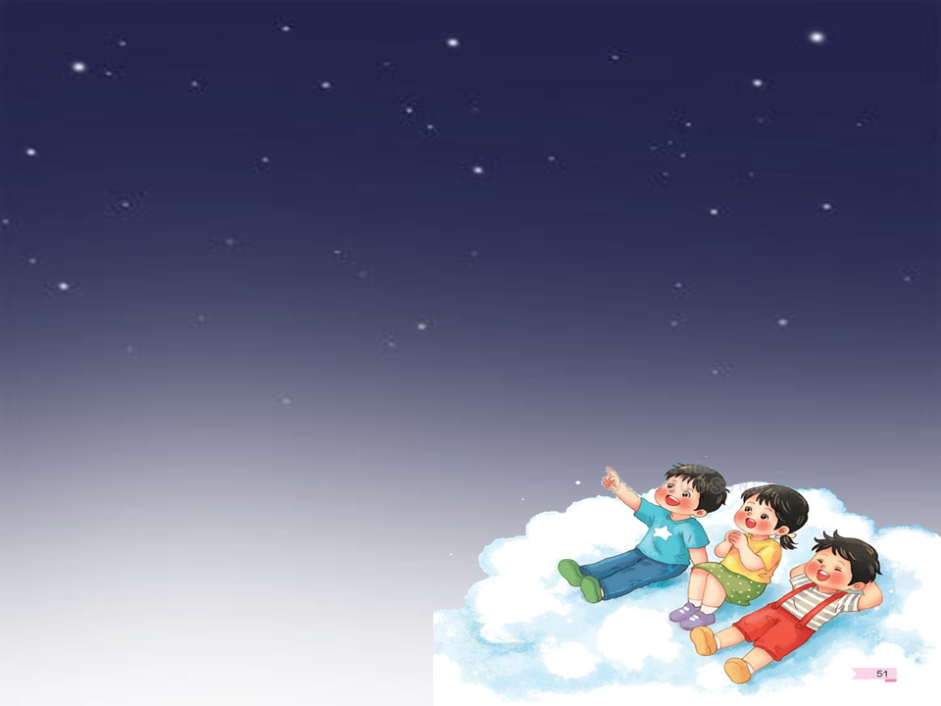

HỌC HÁT BÀI: NGÔI SAO LẤP LÁNH
Hát mẫu

Slide 5
ĐỌC LỜI CA
NGÔI SAO LẤP LÁNH
Này vì sao kia lấp lánh ơi.
Sao tôi không biết tên của bạn.
Trên cao bay xung quanh thế gian.
Như viên kim cương xinh giữa trời.
Này vì sao kia lấp lánh ơi.
Sao tôi không biết tên của bạn.

Slide 6
DẠY HÁT NỐI TIẾP
CÂU 1
Này vì sao kia lấp lánh ơi.

Slide 7
CÂU 2
Sao tôi không biết tên của bạn.

Slide 8
CÂU 1+ 2
Này vì sao kia lấp lánh ơi. Sao tôi không biết tên của bạn.

Slide 9
CÂU 3
Trên cao bay xung quanh thế gian

Slide 10
CÂU 4
Như viên kim cương xinh giữa trời.

Slide 11
CÂU 3+4
Trên cao bay xung quanh thế gian. Như viên kim cương xinh giữa trời.

Slide 12
CÂU 5 (giống câu 1)
Này vì sao kia lấp lánh ơi.

Slide 13
CÂU 6 (giống câu 2)
Sao tôi không biết tên của bạn.

Slide 14
CÂU 5+6
Này vì sao kia lấp lánh ơi. Sao tôi không biết tên của bạn.

Slide 15
Hát cả bài với các hình thức

Slide 16

Hát kết hợp gõ đệm theo phách

Slide 17

GIÁO DỤC-CỦNG CỐ-DẶN DÒ

Slide 18


